Slide 1

Universidad Nacional de Lomas de Zamora

Slide 2

Facultad de Ingeniería – UNLZ
Memoria
¿Que es memoria? En Informática, el concepto de memoria se refiere a la capacidad de almacenar datos.
Programación de Computadoras

Slide 3
Facultad de Ingeniería – UNLZ
Memoria
Memoria Principal – Almacenamiento Principal
Memoria Cache
Memoria ROM
Memoria RAM
Memoria Secundaria – Almacenamiento Secundario
HDD
Pen Drive
Disco Externo
Programación de Computadoras

Slide 4
Facultad de Ingeniería – UNLZ
Memoria
Memoria caché del procesador
También llamada Memoria Interna.
Es una memoria de acceso rápido que se aloja dentro del silicio del procesador.
Tiene una serie de instrucciones y datos a los que el procesador accede continuamente por lo que la capacidad de esta varía enormemente en el comportamiento del procesador.
Es esta memoria la que evita que las latencias de E/S (escritura y lectura en las memorias RAM) afecten al procesador con datos o instrucciones.
En resumen, las memorias cachés se dividen en:
Programación de Computadoras

Slide 5
Facultad de Ingeniería – UNLZ
Memoria
• Caché de primer nivel (L1):
-Incorporada al núcleo del procesador, esta memoria
-Trabaja a la misma velocidad que el procesador.
-Puede ser de entre 64 k y 256 k.
-Suele estar dividida en dos partes, una para instrucciones y otra para datos.
-Al estar integrada al núcleo, el acceso a esta es hasta 5 veces más rápido que en una memoria RAM, por lo que su tamaño no influye, pero sí su velocidad.
• Caché de segundo nivel (L2):
-Integrada al procesador, pero no al núcleo de este,
-Es mucho mayor que la L1, llegando a los 2 Mb por núcleo.
-Pero al mismo tiempo es más lenta y por su tamaño, se usa más para los datos o software que para instrucciones, liberando a la memoria L1 de datos menos importantes
.
• Cache de tercer nivel (L3):
-Integrada al procesador, es similar a la memoria cache L2 y sirve como apoyo de esta, pero mucho más lenta.
-Es de mayor tamaño y puede ser compartida por cualquier núcleo o caché.
Programación de Computadoras

Slide 6
Facultad de Ingeniería – UNLZ
Memoria
Memoria ROM
ROM (acrónimo en inglés de read-only memory), La memoria de sólo lectura
-Es un medio de almacenamiento utilizado en ordenadores y dispositivos electrónicos, que permite solamente la lectura de la información y no su escritura, independientemente de la presencia o no de una fuente de energía.
-Esta no es una memoria de acceso secuencial. Es dinámica como la RAM.
La ROM almacena la configuración del sistema en un microprograma provisto por el fabricante.
Este se pone en funcionamiento cuando encendemos la computadora, y su primera función es reconocer los dispositivos que están conectados al equipo.
Existen varias clases de memorias ROM, entre ellas las EPROM y las EEPROM. En este ultimo entran: los chips de memoria Flash (cámaras digitales, pendrives y reproductores MP3 portátiles).
Cabe aclarar que es más fácil reprogramar o escribir sobre una memoria EEPROM que sobre
su antigua versión llamada EPROM.
Programación de Computadoras

Slide 7
Facultad de Ingeniería – UNLZ
Memoria
RAM
La memoria RAM o Random Access Memory (memoria de acceso aleatorio), es decir, permite el acceso a cualquier parte de su contenido directamente. No como otros métodos para almacenar información como la cinta.
Pero posee una gran desventaja: es volátil. Esto quiere decir que, cuando el equipo se queda sin suministro de energía eléctrica, la información contenida en ella se pierde para siempre si no fue previamente almacenada en otro medio.
Pero la memoria RAM posee otras ventajas, como su alta velocidad de acceso, al menos
en comparación con las unidades de disco.
Podríamos decir que la memoria RAM es el soporte que tiene el microprocesador para trabajar con los datos. Genéricamente, podemos considerar a la memoria como un espacio que aloja información
Programación de Computadoras

Slide 8
Facultad de Ingeniería – UNLZ
Memoria
Niveles de Memoria
En toda computadora coexisten diferentes niveles de memoria, según su distancia con respecto al procesador.
L1: La memoria con la que se comunica el procesador de forma directa es la caché de primer nivel
(L1). En este pequeño espacio, el procesador almacena los datos e instrucciones con las que está trabajando.
L2: Si el procesador necesita cierta información procesada con anterioridad, pero que ya no está en la caché L1, o ya no hay lugar disponible para almacenar más datos, tiene que acudir al siguiente nivel de memoria, es decir, la caché de segundo nivel.
L3: En la actualidad, todos los sistemas cuentan con un segundo nivel de caché, o L2 (incluso algunos
con un tercer nivel, llamado caché L3), que es una memoria sutilmente más lenta, pero de mayor capacidad.
Programación de Computadoras

Slide 9
Facultad de Ingeniería – UNLZ
Memoria
RAM: Si la información que el procesador necesita no se encuentra en esas memorias (caché L1, L2 o
L3) debe utilizar el próximo nivel, que es la RAM del sistema.
HDD: Cuando no es posible almacenar o encontrar información necesaria en la memoria RAM, el procesador acude al disco duro, más precisamente al archivo de paginación, mecanismo conocido como memoria virtual.
Conclusión: (Dibujar diagrama de los niveles)
Cuando una computadora cuenta con buenas cantidades de memoria caché (la memoria más rápida), necesitará acceder menos a la memoria RAM (más lenta en comparación con la caché).
Y cuando se cuente con buenas cantidades de memoria RAM, menos necesario será acudir a la
memoria virtual (disco duro, miles de veces más lento que la memoria RAM).
Esta es la explicación de por qué, cuando ejecutamos muchas aplicaciones en un equipo modesto, este se torna lento, y la luz de actividad del disco duro no deja de titilar.
Programación de Computadoras

Slide 10
Facultad de Ingeniería – UNLZ
Memoria
Principio básico de funcionamiento
1- Cuando el sistema operativo y las aplicaciones se ejecutan, deben ser cargados previamente en
la memoria RAM.
2- El microprocesador entonces realiza accesos a esa memoria para cargar instrucciones y enviar o recuperar datos.
Reducir los tiempos necesarios para acceder a esa memoria ayuda a mejorar el rendimiento final del sistema.
3- Esa información se guarda en celdas formadas por capacitores, que pueden poseer carga o no.
Por eso, se aprovecha el uso de esa celda de memoria como un bit (con dos posibles valores por representar: 0 o 1).
4- La función de esta circuitería es generar la actualización de las celdas de la memoria.
La necesidad de los refrescos es debido al principio de funcionamiento de las celdas, basado en almacenar durante un breve lapso de tiempo la información que contienen.
Programación de Computadoras

Slide 11
Facultad de Ingeniería – UNLZ
Memoria
5- Transcurrido ese período, la señal que contenía la celda se va perdiendo.
6- Para que esa pérdida no ocurra, es necesario que, antes que transcurra el tiempo máximo que la memoria puede mantener la señal, se efectúe una lectura del valor que tiene (0 o 1) y se recargue
con el mismo valor.
7- Esos lapsos se miden en la unidad de tiempo llamada nanosegundo (ns), que equivale a la
milmillonésima parte de un segundo.
8- Por lo general, el refresco de memoria se realiza en forma cíclica, y es una tarea a cargo del controlador de memoria ubicado originalmente en el motherboard, o en el propio encapsulado de los
procesadores actuales.
9- Las posiciones o celdas de memoria están organizadas en filas y en columnas.
Cuando se quiere acceder a un determinado dato almacenado en la memoria RAM, el controlador de memoria debe empezar especificando la fila, luego la columna y, por último, debe indicar si se necesita escribir o leer en esa posición.
Programación de Computadoras

Slide 12
Facultad de Ingeniería – UNLZ
Memoria
Funcionamiento avanzado de la memoria RAM
Direcciones de memoria
Una dirección de memoria está compuesta por ocho celdas, que conforman un byte.
Las direcciones de memoria se ordenan u organizan desde el 0 hasta el valor numérico de la cantidad total de memoria instalada.
La memoria se distribuye en forma de matriz, con filas y columnas.
De esta forma, para cada operación se deben realizar dos selecciones (fila y columna),
Estos dos mecanismos de selección de filas y columnas en la matriz de la memoria RAM son conocidos
como CAS (Column Address Strobe) y RAS (Row Address Strobe).
Programación de Computadoras

Slide 13
Facultad de Ingeniería – UNLZ
Memoria
El acceso a los datos
Fase 1:
Supongamos que el microprocesador necesita una cadena de datos de 32 bits y la solicita al
controlador de memoria; (esto implica un ciclo de reloj.)
Luego, el controlador de memoria envía la dirección de la fila solicitada por el bus de direcciones, (lo cual insume un segundo ciclo de reloj.)
La memoria RAM recibe la orden, lee la fila correcta y la activa.
Este proceso recibe el nombre de RAS-to-CAS, (e implica un lapso de tiempo de dos a tres ciclos de reloj).
Programación de Computadoras

Slide 14
Facultad de Ingeniería – UNLZ
Memoria
Fase 2
La siguiente fase del proceso es ubicar la columna correcta, que –junto con el paso anterior de la ubicación de la fila– se obtiene la intersección resultante, es decir, la dirección de memoria buscada.
El lapso de tiempo que implica encontrar la columna es la latencia CAS, (y también consume dos o tres ciclos de reloj).
CL (CAS latency): es el número de ciclos de reloj desde que la columna es solicitada por una fila
activa hasta que la información está lista para enviarse al buffer de salida.
Ahora la información vuelve al controlador de memoria y es enviada al procesador (en dos
ciclos de reloj).
Hay otros parámetros del la memoria como: TRCD (RAS to CAS delay), TRP (RAS precharge), TRAS (Active to precharge).
Programación de Computadoras

Slide 15
Facultad de Ingeniería – UNLZ
Memoria
Explicación del funcionamiento a armar y fusionar con la explicación anterior
Si tuviéramos que hacer una analogía del lugar que ocupa la memoria RAM en el sistema, podríamos decir que se trata del espacio de trabajo que utiliza el procesador para tomar datos (crudos, sin procesar) y depositarlos ya procesados. En otras palabras, supongamos que la memoria RAM es una grilla cuadriculada que posee en cada una de sus casillas un dato sin procesar. La CPU toma ese dato, lo procesa y lo deposita nuevamente en la memoria RAM.
La sigla RAM corresponde a Random Access Memory o, en español, memoria de acceso aleatorio. Decimos de acceso aleatorio para diferenciarlo de un sistema de acceso lineal. Es decir, en un sistema de acceso aleatorio, el procesador puede tomar un dato que esté al principio, al medio o al final de la memoria RAM. Por su parte, en un sistema de acceso lineal, el procesador sólo podría acceder al primer dato, luego al segundo y así sucesivamente.
La tecnología de memoria RAM necesita de alimentación eléctrica para funcionar.
Es decir, para que la RAM pueda alojar momentáneamente los datos en el procesador, necesita de alimentación por parte de la fuente. Cuando ésta se apaga, la RAM pierde todos los datos almacenados. Entonces, podemos decir que la memoria RAM, a diferencia de la ROM, comienza a funcionar cuando encendemos la PC.
Cómo funciona la RAM
La memoria RAM, al igual que el procesador, se comunica con el resto de los componentes por medio de un bus. Recordemos que cuando hablamos de bus hacemos referencia a una autopista por la cual se transmiten los datos. El funcionamiento de la RAM es administrado por un controlador de memoria, que en las arquitecturas convencionales se encuentra en el puente norte y en otras se halla integrada al procesador.
Como mencionamos anteriormente, las memorias RAM trabajan en sincronía con el reloj del sistema, es por eso que también necesitan un valor de frecuencia que se mide en MHz. La velocidad de esta frecuencia varía en función de la tecnología del módulo de memoria RAM
Programación de Computadoras

Slide 16
Facultad de Ingeniería – UNLZ
Memoria
Tipos de Memoria RAM
Existen principalmente dos tipos de memoria RAM:
la RAM estática o SRAM
la RAM dinámica o DRAM.
Memoria SRAM
La memoria SRAM Static RAM (RAM estática),o Memoria Estática de Acesso Aleatório, se basa en circuitos lógicos denominados flip-flop, que retienen la información almacenada mientras haya energía suficiente para hacer funcionar el dispositivo (ya sean segundos, minutos, horas, etc.).
Un chip de RAM estática puede almacenar la cuarta parte de la información que un chip de RAM dinámica de la misma complejidad, pero la RAM Estática no requiere ser actualizada (o sea no pierde la información sin este proceso), no necesita Refresco y es mucho mas rápida que la RAM Dinámica.
La memoria SRAM es más costosa, por lo que se reserva generalmente para su uso en la memoria de acceso aleatorio rápida, es decir, la memoria caché.
Es el tipo de memoria que constituye lo que se denomina caché
Programación de Computadoras

Slide 17
Facultad de Ingeniería – UNLZ
Memoria
Figura 10. Durante la primera generación de procesadores Pentium, la memoria caché L2 no solo estaba fuera del procesador: también podía estar fuera del motherboard, y se ampliaba mediante un módulo.
Programación de Computadoras

Slide 18
Facultad de Ingeniería – UNLZ
Memoria
Memoria DRAM
La memoria DRAM (Dynamic RAM o RAM dinámica) almacena la información en circuitos integrados basados en transistores y capacitores (que pueden estar cargados o descargados).
Como estos pierden su carga al cabo de breves lapsos de tiempo, se deben incluir los circuitos necesarios para refrescar las celdas de memoria RAM cada cierto tiempo para impedir la pérdida de su información, ya que esta memoria es volátil.
Mientras la RAM dinámica se refresca, el procesador no puede leerla. Si intenta hacerlo en ese momento, se verá forzado a esperar.
Como la circuitería empleada es bastante sencilla, las RAM dinámicas suelen utilizarse más que las SRAM, a pesar de ser más lentas.
En los módulos de memoria, cada celda de memoria DRAM (es decir, cada bit) está compuesta de un transistor y un capacitor. La idea básica es que el transistor se conecte al resto del sistema y sea el que controle al capacitor.
Básicamente, cuando un capacitor está cargado, la celda de memoria tiene un valor de 1, y, si está descargado, tiene un valor igual a 0.
Programación de Computadoras

Slide 19
Facultad de Ingeniería – UNLZ
Memoria
Memoria SDRAM
La memoria SDRAM o DRAM sincrónica apareció a mediados de la década de 1990, durante la primera generación de procesadores Pentium, y en la actualidad se siguen usando módulos de memoria que se basan en su diseño original.
-También existe las memorias del tipo RDRAM (también dinámicas, desarrolladas por la empresa Rambus). Las RDRAM están destinadas principalmente a servidores, mediante módulos llamados RIMM.-
La topología de las memorias SDRAM abarca desde los módulos de memoria que fueron conocidos como PC100 y PC133, llamados DIMM ( operaban a 66, 100, 133 Mhz), hasta los DDR, DDR2 y DDR3.
Esta tecnología se basa en una configuración en paralelo, es decir, que la señal se distribuye de forma paralela entre un módulo y otro (a diferencia de la topología serie usada en las memorias RDRAM).
SINCRONIA en esta arquitectura es a causa de que su frecuencia de trabajo esta ligada a la frecuencia del procesador.
Antes había módulos de memoria de 60 o 70 ns de tiempo de acceso (DRAM),. Con la aparición de los módulos de memoria SDRAM, el tiempo de acceso se redujo de 60 ns a la nada despreciable cifra de 15 ns.
Programación de Computadoras

Slide 20
Facultad de Ingeniería – UNLZ
Memoria
Memoria DIMM DDR
Primera generación
Los primeros módulos de memoria DIMM DDR (Double Data Rate)-(lectura doble de datos), se desarrollaron basándose en el mismo principio empleado por los módulos RIMM de Rambus: transmitir dos datos por cada ciclo de reloj (de aquí proviene su nombre).
En realidad, el ancho de banda resultante no fue justamente el doble, pero se mejoró de manera considerable el rendimiento, sobre todo cuando los chipsets fueron optimizando su funcionamiento para este tipo de arquitectura.
Así, los módulos de memoria de 133 MHz de frecuencia de trabajo rendían, en realidad, 266 MHz efectivos.
Programación de Computadoras

Slide 21
Facultad de Ingeniería – UNLZ
Memoria
Principales características técnicas de los módulos DDR:
Pueden soportar una capacidad máxima de 1 GB,
El ancho de su bus es de 64 bits
la cantidad de contactos es de 184
la tensión de trabajo es de 2,5 volts.
Conforme los procesos de fabricación se fueron refinando, y los módulos fueron capaces de trabajar
a mayor frecuencia, lograron alcanzar los:
200 MHz DDR (400 MHz efectivos)
266 MHz DDR (533 MHz efectivos)
A partir de esta tecnología, se pudo comenzar a implementar de manera opcional un mecanismo
llamado Dual Channel, que trataremos mas adelante.
Programación de Computadoras

Slide 22
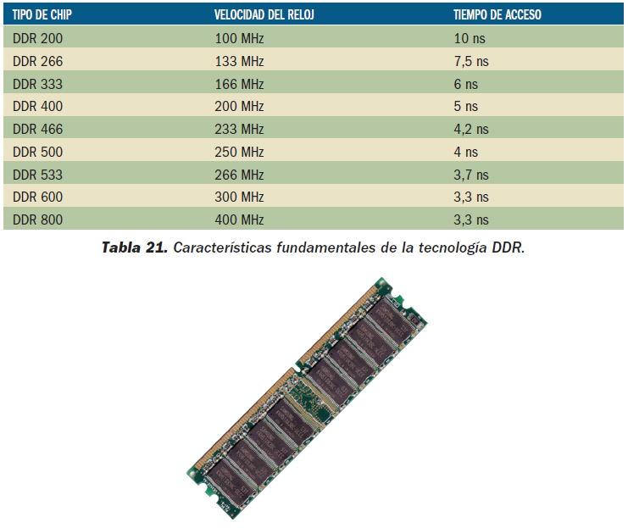
Facultad de Ingeniería – UNLZ
Memoria
Programación de Computadoras

Slide 23
Facultad de Ingeniería – UNLZ
Memoria
Memoria DIMM DDR2
Puede procesar cuatro datos por ciclo de reloj, basando Su funcionamiento en un sistema de pipelining. (La segmentación es un método por el cual se consigue aumentar el rendimiento de algunos sistemas electrónicos digitales)
Sin embargo, las latencias son más altas que en el caso de los módulos DDR convencionales a causa del sistema de pipelining.
Consume mucha menos energía que la generación anterior al trabajar a una tensión de 1,8 volts,
La cantidad de contactos de su respectivo zócalo asciende a 240
Programación de Computadoras

Slide 24
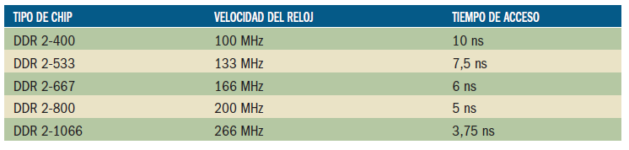
Facultad de Ingeniería – UNLZ
Memoria
Programación de Computadoras

Slide 25
Facultad de Ingeniería – UNLZ
Memoria
Memoria DIMM DDR3
En el año 2009, se diseñaron los módulos de memoria DDR3.
De menor consumo energético (del orden del 40%), menor tensión de trabajo (1,5 volts).
Puede procesar 8 datos por ciclo de reloj. Mayor tasa de transferencia, al duplicar la cantidad de información por ciclo de reloj de los módulos DDR2
Los módulos y zócalos de memoria DDR3 cuentan con 240 contactos, al igual que en el caso de los DDR2, pero son incompatibles con la tecnología anterior al tener una muesca de seguridad en una ubicación diferente
Mientras que DDR permite módulos de 2 Gb, DDR3 acepta módulos de 8 Gb para computadoras de escritorio y de 16 Gb para servidores.
Programación de Computadoras

Slide 26
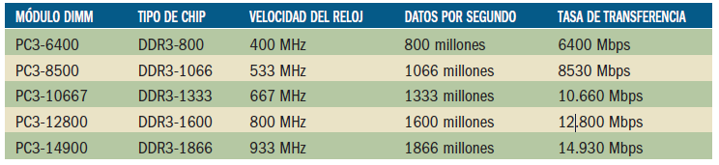
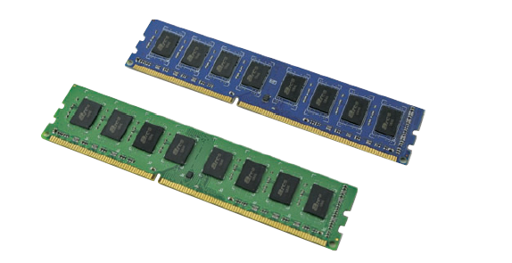
Facultad de Ingeniería – UNLZ
Memoria
Programación de Computadoras

Slide 27
Facultad de Ingeniería – UNLZ
Memoria
DIMM SDRAM DDR4
(Double Data Rate type 4 Synchronous Dynamic Random-Access Memory) es un tipo de memoria de computadora de acceso aleatorio (de la familia de las SDRAM )
Entrega mayor rendimiento.
Un mayor ancho de banda de hasta 50%.
Ofrece un menor consumo de energía, de hasta 40%. 1.2 Volt
La muesca en un módulo DDR4 está en una ubicación diferente de la muesca en un módulo DDR3
Vienen en módulos de 4 a 16gb.
https://www.kingston.com/LATAM/memory/ddr4
Programación de Computadoras

Slide 28
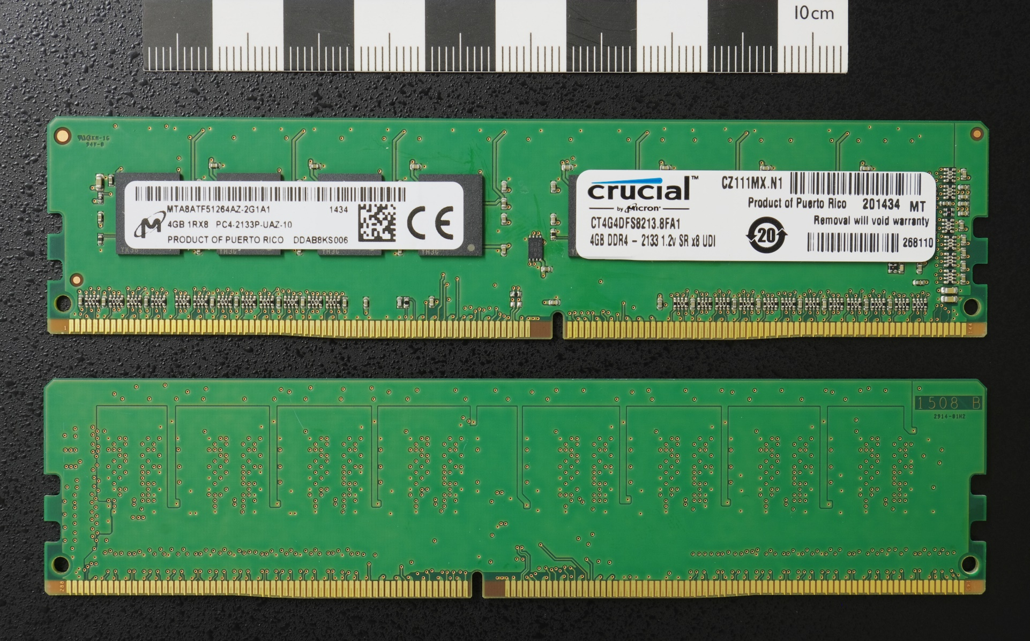
Facultad de Ingeniería – UNLZ
Memoria
Programación de Computadoras

Slide 29
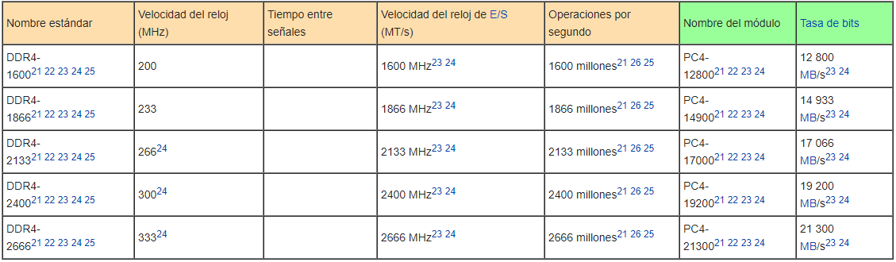
Facultad de Ingeniería – UNLZ
Memoria
Programación de Computadoras

Slide 30
Facultad de Ingeniería – UNLZ
Memoria
GDDR
Literalmente Graphics Double Data Rate o doble tasa de transferencia de datos gráficos.
Es la memoria dedicada especialmente a las tarjetas gráficas.
Actualmente se encuentra en la quinta generación (GDDR5).
Se utiliza por la tarjeta de video para el almacenamiento de la información temporal, necesaria para evitar tener que almacenar en la memoria del sistema central, que lleva mucho más tiempo.
La característica principal que se requiere es la velocidad, la que debe ser suficientemente alta para seguir el procesamiento de la GPU.
Las memorias GDDR3 pueden funcionar a 2.0V ó a 1.8V para resolver el problemas del calor
Programación de Computadoras

Slide 31
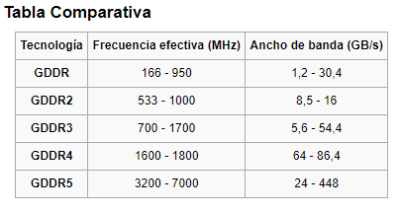
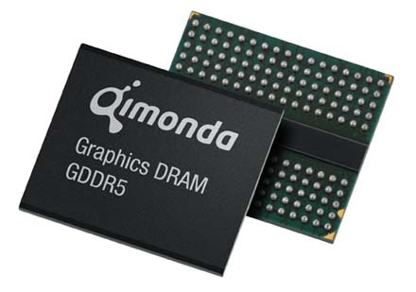
Facultad de Ingeniería – UNLZ
Memoria
Programación de Computadoras

Slide 32
Facultad de Ingeniería – UNLZ
Memoria
Dual Channel
La tecnología Dual Channel permite el aumento significativo del rendimiento a través del acceso simultáneo a dos módulos distintos de memoria.
Todo esto es posible a través de un segundo controlador de memoria.
CONTRLOLADOR DE MEMORIA
Se encarga de gestionar el flujo de datos entre el procesador y la memoria.
Puede ser independiente o integrado en otro chip como en el encapsulado del procesador.
Tradicionalmente Intel ha colocado el controlador de memoria independiente, localizado en el northbridge de la placa base.
Programación de Computadoras

Slide 33
Facultad de Ingeniería – UNLZ
Memoria
Para que el sistema pueda funcionar en Dual Channel, es preciso instalar dos módulos idénticos de memoria, como DDR, DDR2 o DDR3, en los zócalos correspondientes de la placa madre.
Además, el chipset debe soportar dicha tecnología, dato que, habitualmente, se menciona en el manual de usuario.
Es preciso que las memorias sean totalmente idénticas, del tipo apareadas, con igual frecuencia y latencia, ya que si son distintas, no funcionarán al ciento por ciento, y el Dual Channel se activará, pero sólo funcionará a la velocidad o latencia de la más lenta.
En lo que se refiere a la performance general del sistema, Dual Channel rendirá entre un 5% y un 8% como máximo.
Esta variación parece escasa pero no lo es, sobre todo, en las tareas como edición de audio y video o en aplicaciones que utilicen mucho procesamiento gráfico
Programación de Computadoras

Slide 34
Facultad de Ingeniería – UNLZ
Memoria
Resumiendo
SINGLE, DUAL CHANNEL y TRIPLE CHANNEL
Single Memory Channel: todos los módulos de memoria intercambian información con el bus
por intermedio de un único canal.
Dual Memory Channel: los módulos de memoria se dividen entre los dos bancos de slots diferenciados en el motherboard e intercambian datos con el bus a través de dos canales a la vez.
Triple Memory Channel: esta tecnología se implemento con la llegada de la primera generación de procesadores Core i7.
el controlador de memoria reparte de forma intercalada la información por almacenar entre los tres bancos.
Cada banco puede estar formado por 3, 6, o 9 módulos de memoria.
Así se logra una sutil ganancia en rendimiento al distribuir los datos en múltiples contenedores
Esta funcionalidad se activa al instalar módulos de memoria idénticos (misma marca, modelo y características) en los bancos señalados en el motherboard para tal fin. Los zócalos para módulos de memoria RAM en motherboards que soportan la tecnología Dual Channel vienen identificados con colores y serigrafía, que indican cuál es el banco A y cuál es el banco B.
Programación de Computadoras

Slide 35
Facultad de Ingeniería – UNLZ
Memoria
Cómo identificar los módulos
Los módulos de memoria RAM vienen identificados con una denominación estandarizada que indica el tipo y la capacidad de transferencia máxima.
Los antiguos módulos de memoria venían con indicaciones del tipo PC66, PC100 y PC133, que expresan directamente su frecuencia de operación en MHz.
A partir de los módulos DDR, se decidió llevar a cabo otro tipo de nomenclatura.
Los nombres estándares DDR200, DDR266, DDR333, DDR400, DDR433, DDR466, DDR500 y DDR533
indican la frecuencia del bus efectiva (es decir, duplicada mediante el Double Data Rate): de 100 a 266 MHz.
Además, cada módulo cuenta con otra denominación que indica la capacidad de transferencia máxima expresada en MB/s:
PC1600, PC2100, PC2700, PC3200, PC3500, PC3700, PC4000 y PC4300.
Este valor se puede calcular fácilmente mediante una fórmula, siempre y cuando conozcamos la frecuencia a la cual trabaja el módulo de memoria RAM:
Programación de Computadoras

Slide 36
Facultad de Ingeniería – UNLZ
Memoria
DDR
Frecuencia x 2 x 8 bytes = tasa de transferencia máxima (MB/s)
Por ejemplo, los módulos DDR400 (que trabajan a una frecuencia de 200 MHz) son también conocidos como PC3200; esto se puede comprobar fácilmente mediante la ecuación:
200 MHz x 2 x 8 = 3200 MB/s.
DDR2
Frecuencia x 4 x 8 bytes = tasa de transferencia máxima (MB/s)
Un módulo DDR2-667 (que opera a una frecuencia de 166 MHz) es denominado como PC2-5300, lo cual podemos comprobar mediante la fórmula para módulos DDR2:
166 MHz x 4 x 8 bytes = 5300 MB/s.
Lo mismo ocurre con los módulos de memoria DDR3, cuyas denominaciones comienzan en PC3-8500 y llegan hasta PC3-16000. El segundo factor de la ecuación se duplica con respecto a la generación anterior de módulos de memoria, pasando de 4 a 8:
Frecuencia x 8 x 8 bytes = tasa de transferencia máxima (MB/s)
Programación de Computadoras

Slide 37
Facultad de Ingeniería – UNLZ
Memoria
Tecnología SPD
Un estándar llamado SPD (Serial Presence Detect) fue implementado en los módulos de memoria DIMM SDRAM y posteriores (DDR, DDR2 y DDR3).
Se basa en un pequeño chip EEPROM de ocho contactos incorporado en los módulos de memoria, que contiene información sobre el módulo en sí.
La información que almacena el chip SPD es la siguiente: marca, modelo, parámetros de temporización,
número de serie y otros datos útiles acerca del módulo
.
Los módulos de memoria de gama media a alta almacenan además perfiles con diferentes configuraciones sobre latencias y timings para distintos valores de frecuencia, ideales para emplear cuando se practica overclocking.
Estas configuraciones se conocen como EPP (Enhanced Performance Profiles) y le permiten al motherboard conocer cuáles son los valores ideales –establecidos por el fabricante del módulo– para aplicar overclocking según cada valor de frecuencia elegido, ya sea por el usuario o por sistemas de overclocking automatizado que poseen algunos modelos de motherboards.
Existen aplicaciones para conocer toda la información técnica almacenada en la pequeña memoria SPD; una de ellas es CPU-Z, de descarga gratuita. Puede conseguirse en la siguiente dirección: www.cpuid.com/softwares/cpu-z.html.
Programación de Computadoras

Slide 38
Universidad Nacional de Lomas de Zamora

